Slide 1


AREA
BIENESTAR

Slide 2


EVOLUCIÓN DE BENEFICIOS
INGRESO A LA COMPAÑÍA
CONTRATO INDEFINIDO
ANTIGÜEDAD 6 MESES
Seguro de vida
CCAF Los Héroes
(sólo asignaciones)
Seguro de vida
Seguro Complementario de salud (4° mes)
CCAF Los Héroes
Seguro de vida
Seguro Complementario de salud
CCAF Los Héroes
Convenios con descuento por planilla
Préstamo Emergencia Empresa

Slide 3

SEGURO DE VIDA
COBERTURA SEGURO DE VIDA
El seguro de vida es gratuito y protege
al trabajador y a su grupo familiar
Trabajador
UF 200
Cónyuge
UF 100
Cobertura
Hijos
UF 50
$5.200.000 aprox.
La cobertura incluye muerte accidental.
Para todos los colaboradores de Securitas
Chile y su grupo familiar.
Este seguro puede ser usado al cuarto mes.

Slide 4


SEGURO COMPLEMENTARIO DE SALUD
USO ACTUAL
83%

Slide 5
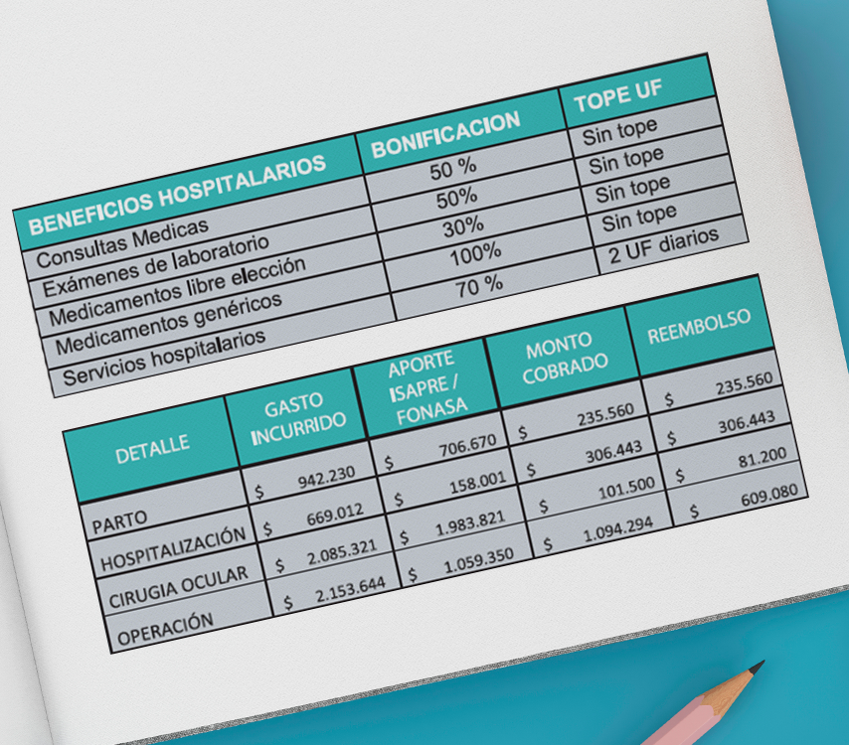
BONIFICACIONES Y COBERTURAS
Seguro
Complementario
de Salud

Slide 6


BENEFICIOS
Seguro Complementario de Salud
ASISTENCIA LEGAL TELEFONICA GRATUITA
Trámites y costo
de la posesión efectiva:
En caso de fallecimiento del titular
o algún familiar, se entrega una asesoría para todo el proceso de
la tramitación de la posesión efectiva
CALL CENTER:
600 600 1616

Slide 7





BENEFICIOS
Seguro Complementario de Salud
BONIFICACIÓN EN
LINEA I-MED
CONVENIO FARMACIAS
Nuestra compañía de seguro está
el línea con el sistema de bonificación electrónica vía huella digital.
Tus reembolsos son inmediatos!!
Beneficio de reembolso para medicamentos al momento de
la compra, en las 3 cadenas de farmacias más grande del país.

Slide 8






EVOLUCIÓN DE BENEFICIOS
SECURITAS CHILE ES SOCIO DE LA CAJA DE COMPENSACIÓN LOS HEROES
BENEFICIO CRÉDITO SOCIAL
Requisitos:
EDUCACIÓN
La antigüedad del trabajador deberá ser superior
o igual a 13 meses con contrato Indefinido.
El monto a solicitar es de una renta por año de antigüedad con un monto máximo de 5 rentas.
El monto de las cuotas debe ser como máximo
el 25% de la capacidad de pago mensual
del trabajador, según lo establecido por la Ley.
Mayor información de estos beneficios www.losheroes.cl

Slide 9












CONVENIOS

Slide 10
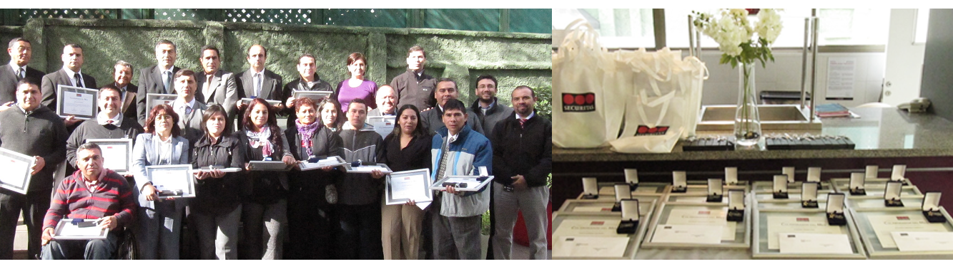

PREMIACIÓN MEJOR TRABAJADOR DEL MES
Mensualmente se premia, a nivel nacional a los mejores colaboradores que en el transcurso del mes se han destacado por el desempeño de sus funciones y la adopción de los valores Securitas:
INTEGRIDAD, EFICACIA, SERVICIO.

Slide 11

PROYECTO PROGRAMA VIVIENDA
OBJETIVO DEL PROGRAMA
Fomentar y apoyar la adquisición de la vivienda propia en los trabajadores de la compañía.
Requisitos Empresa:
Validación y Selección:
Seguimiento Ahorro:
Antigüedad 6 meses
Casado
Capacidad de Ahorro
6 meses antigüedad
Grupo Familiar Nuclear
Capacidad Ahorro (12 meses)
Envío respaldo a trabajador
Postulación:
Tipos de Subsidios:
Seleccionado:
Revisión Ahorro
Entrevista Informativa de Coordinación
Depósito Aporte Empresa
Solicita hora postulación
Sector Vulnerable (10 UF)
Sectores Medios (30 UF)
Charla Informativa
Apertura Libreta de Ahorro

Slide 12


APORTE EMPRESA
FAMILIA VULNERABLE
Ahorro
10 UF
$265.000
GRUPO EMERGENTE
Ahorro
30 UF
$795.000

Slide 13

MAPEO DE
BENEFICIOS
SEGUN PILARES
SALUD
AYUDA SOCIAL
EDUCACIÓN
SEGURO DE VIDA
SEGURO DE SALUD
CONVENIOS
PRÉSTAMOS EMPRESA
CAJA LOS HÉROES
PRESTAMOS Y BONOS
PROGRAMA VIVIENDA
U. ESCOLARES
CAPACITACIÓN
CENTROS DE ATENCIÓN
BECAS
PROGRAMA ENDEUDAMIENTO
PROGRAMA JUBILADOS

Slide 14

CONTACTOS
Atención Público
Área de Bienestar
Olaya Baeza 2916 5564
Ljubica Vojkovic 2916 5549

